Slide 1





TIẾNG VIỆT
ĐỌC: MƯA
NĂM

Slide 2
TIẾNG VIỆT.
MỞ RỘNG VỐN TỪ VỀ CÁC HIỆN TƯỢNG TỰ NHIÊN.
CÂU CẢM , CÂU KHIẾN.

Slide 3




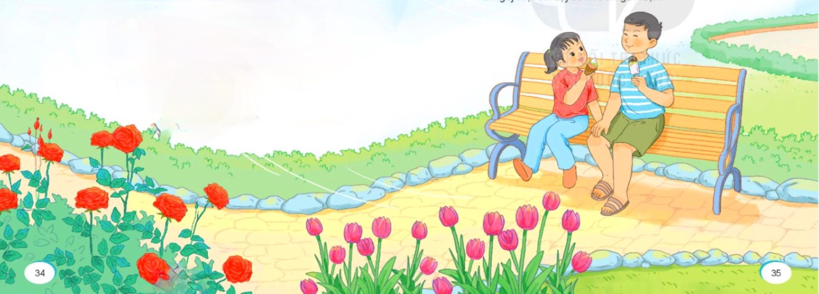
Thứ Năm ngày 23 tháng 1 năm 2025
Tiếng Việt
Khởi động

Slide 4
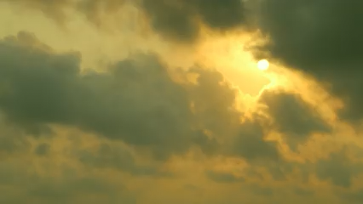

Slide 5
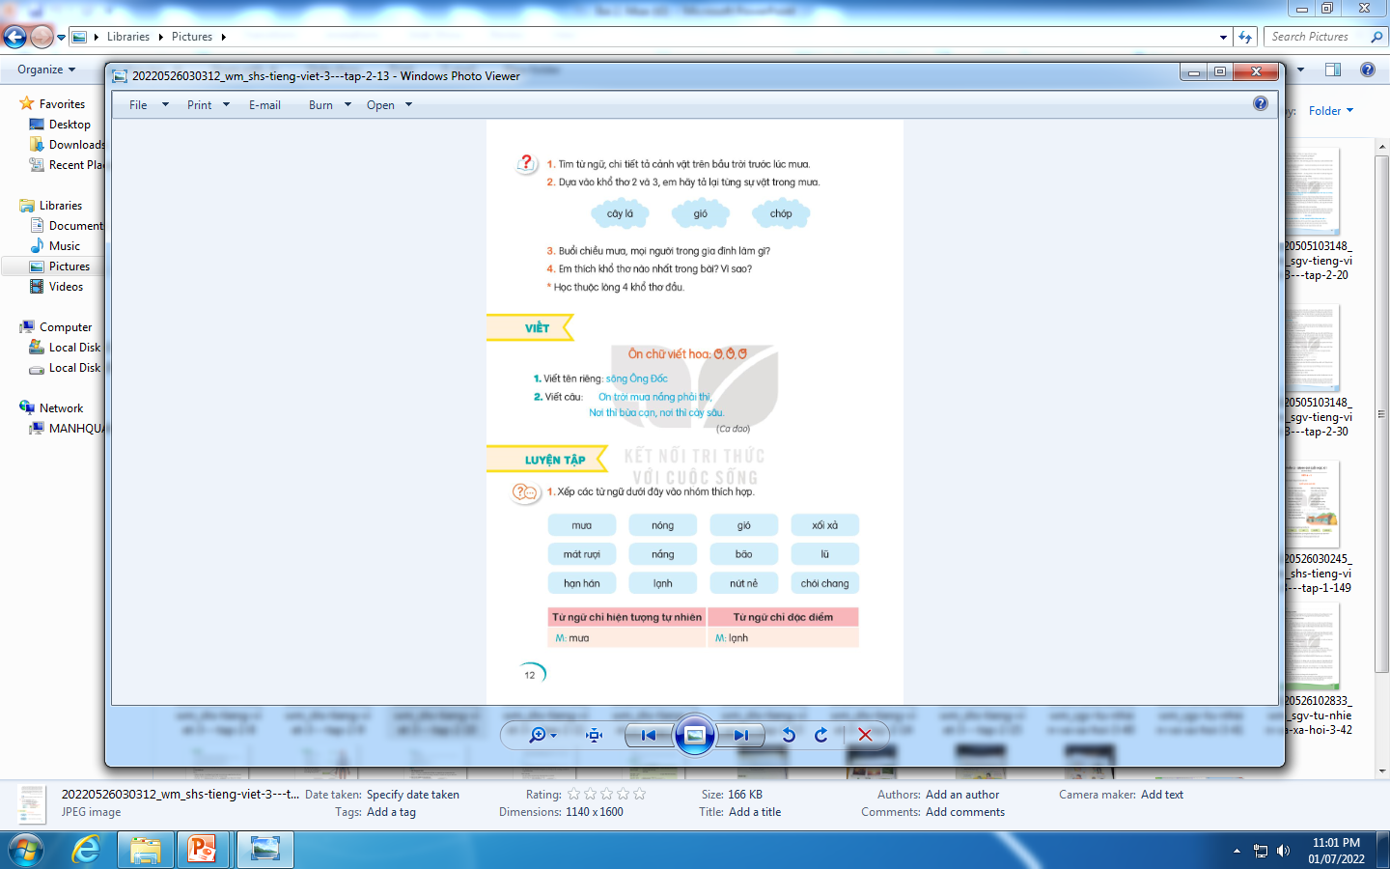
Thứ Năm ngày 23 tháng 1 năm 2025
Tiếng Việt
Mở rộng vốn từ về các hiện tượng tự nhiên. Câu cảm, câu khiến.
* Bài 1: Sắp xếp các từ ngữ dưới đây vào nhóm thích hợp.
* Mưa, gió, nắng, bão, lũ, hạn hán.
* Nóng, xối xả, mát rượi, lạnh, nứt nẻ, chói chang.

Slide 6
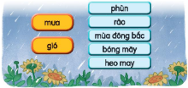
Thứ Năm ngày 23 tháng 1 năm 2025
Tiếng Việt
Mở rộng vốn từ về các hiện tượng tự nhiên. Câu cảm, câu khiến.
* Bài 2: Ghép thẻ chữ để gọi tên các loại mưa và gió
* mưa phùn, mưa rào, mưa bóng mây
* gió mùa đông bắc, gió heo may

Slide 7

Thứ Năm ngày 23 tháng 1 năm 2025
Tiếng Việt
Mở rộng vốn từ về các hiện tượng tự nhiên. Câu cảm, câu khiến.
* Bài 3: Xếp các câu dưới đây vào kiểu câu thích hợp.
- Trời ơi! Nóng quá!
- Sắp mưa rồi, con cất quần áo đi!
- Gió thổi mát quá!
- Hãy đội mũ khi đi ra ngoài trời nắng!

Slide 8


Slide 9

CHÀO CÁC EM!
Notes:
9

